Slide 1
Bodenarbeit / Horsemanship
Trainer C 2015
Nicolai Schober

Slide 2
Horsemanship beginnt am Boden
Zitat: „Bodenarbeit ist zunächst einmal die Erziehung des Pferdes vom Boden aus, also die Grundlage einer harmonischen Verständigung zwischen dem Mensch und dem Pferd“
nicht mehr – aber auch nicht weniger

Slide 3
K o m m u nikation
Pferden reichen kleinste Merkmale um zu kommunizieren
Ohrhaltung
heben der Augenlieder
Nüstern in Falten legen
Verlagern des Gewichtes
Man kann nicht NICHT kommunizieren
Stimmungsausdruck

Slide 4
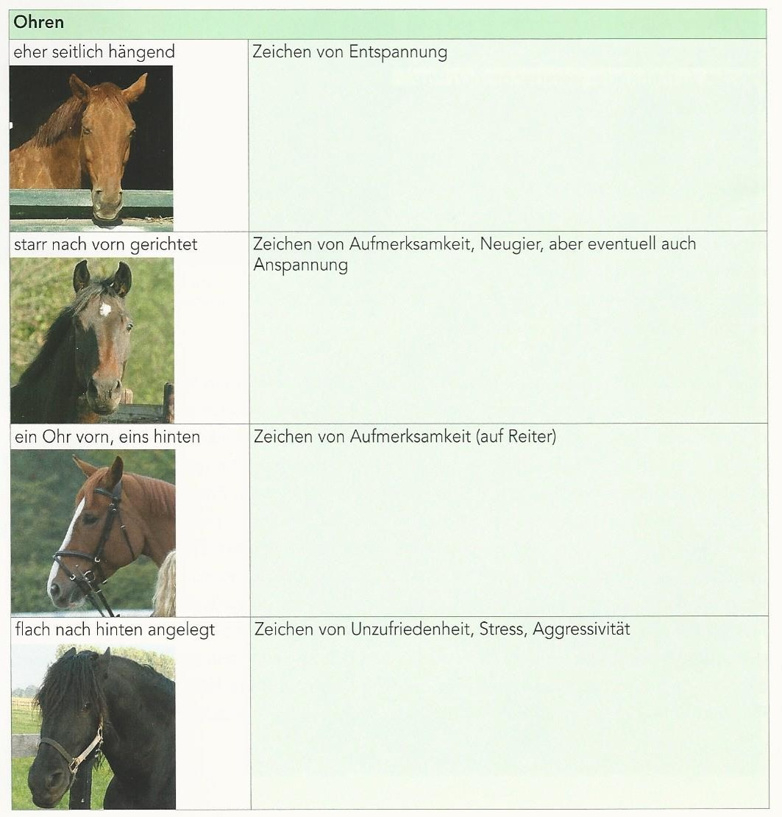
K o m m u nikation

Slide 5
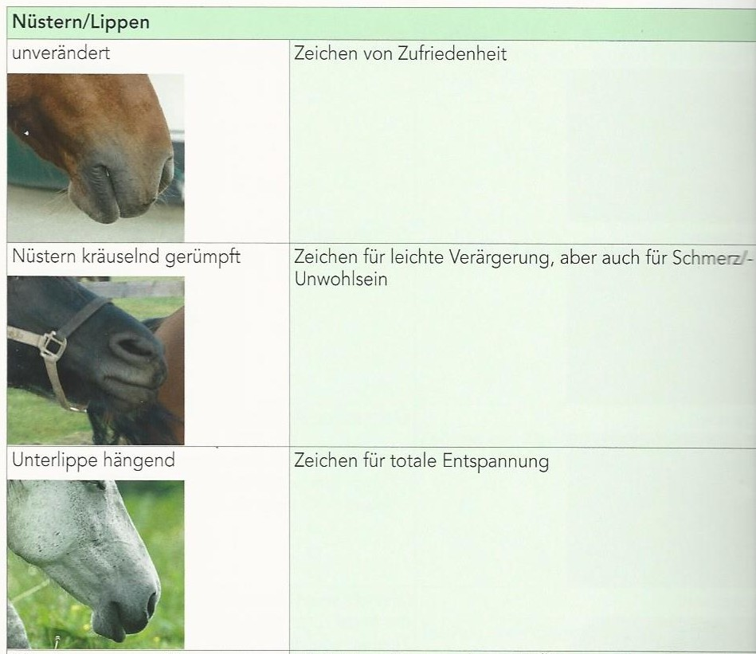
K o m m u nikation

Slide 6
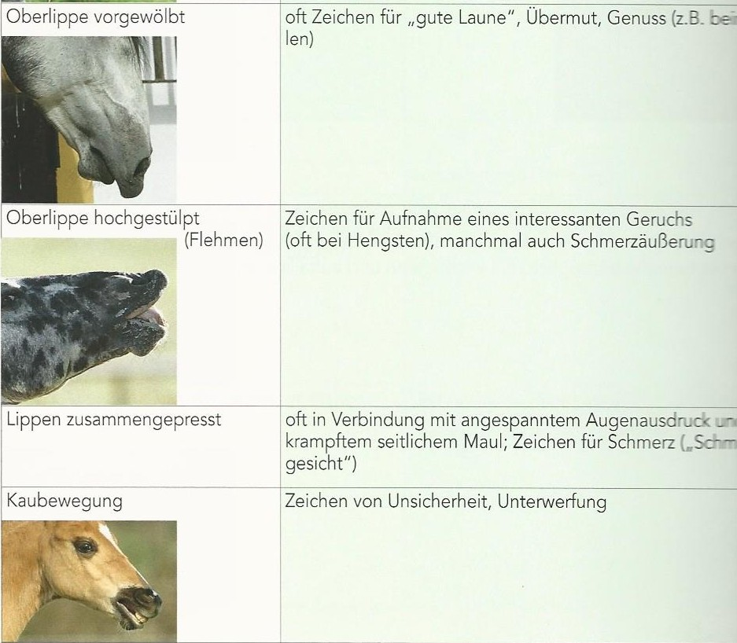
K o m m u nikation

Slide 7
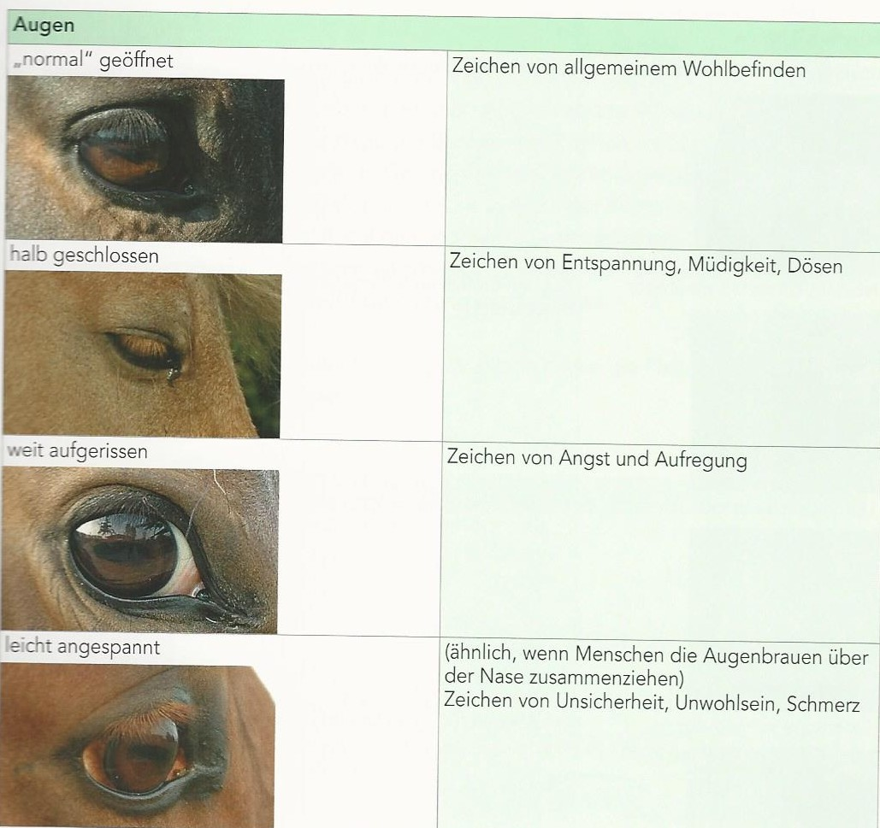
K o m m u nikation

Slide 8
K o m m u nikation

Slide 9
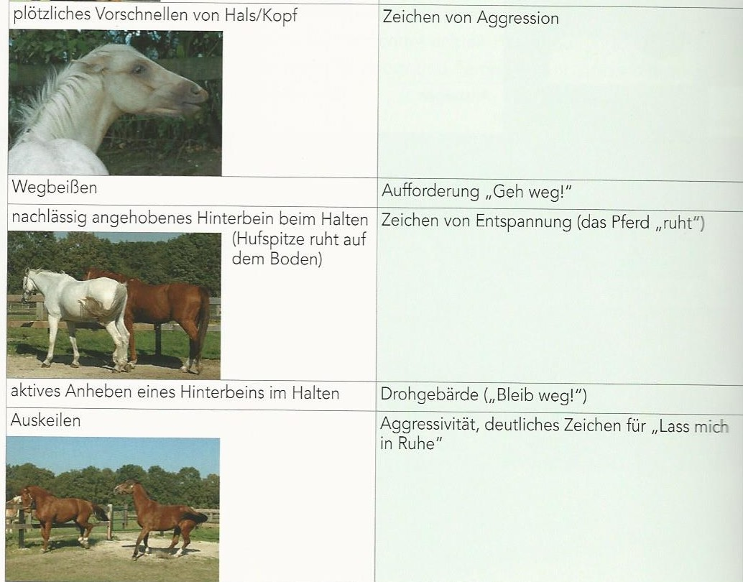
K o m m u nikation

Slide 10
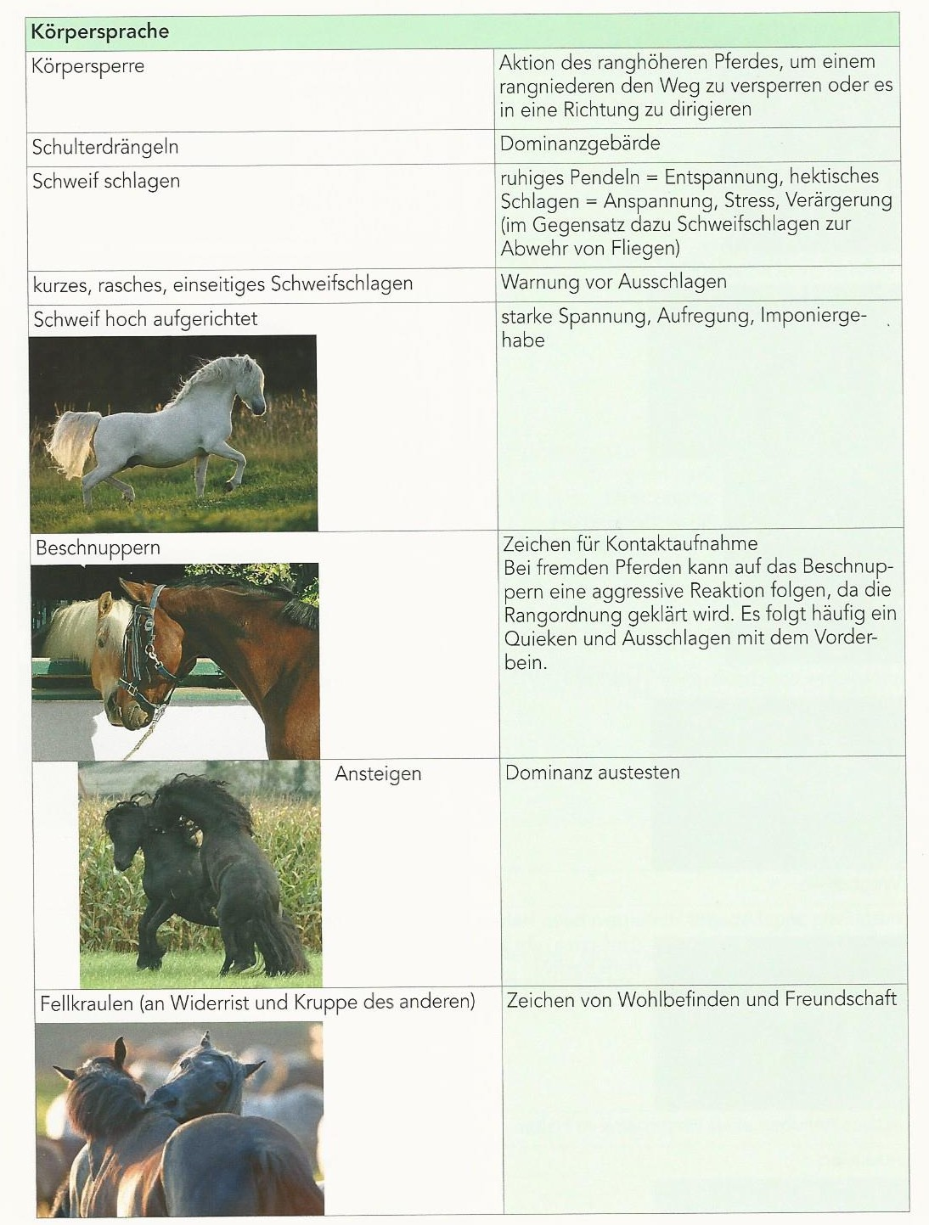
K o m m u nikation

Slide 11
Bodenarbeit wann???
Immer, sobald ich mit dem Pferd in Verbindung stehe
am Anbindeplatz
Beim Führen, holen, bringen
Im Unterricht
Als Vorbereitung auf
Neue Lektionen
Verladen, Fahren, Handpferdarbeit
Disziplinübergreifend

Slide 12
Bodenarbeit warum???
Der Mensch ist in den Augen des Pferdes Teil einer sozialen Gruppe, und sollte als ranghöheres Tier akzeptiert werden
Diesen Rang gilt es zu erarbeiten, zu verteidigen und immer wieder neu Herzustellen
Sicherheit
Leichterer Umgang
Um Missverständnisse zu vermeiden
… und die Körpersprache des Pferdes kennen zu lernen, und seine eigene zu optimieren.

Slide 13
Das Equipement
Knotenhalfter mit Langstrick
Trense oder Kappzaum
Gerte („Carot-Stick“)
Stimme und Sprache (richtiger Einsatz)
Körpersprache

Slide 14
Hilfen
So wenig wie möglich,
Soviel wie nötig
2-3 Aufforderungen
Danach nicht stufenweise steigernd sondern mit deutlich prägnanter und hoher Intensität die Aufmerksamkeit „erobern“
Einzelne Lektionen über „nervige“ taktile Reize auslösen und nach Reizantwort umgehend positiv verstärken
Lob, Stimme, Körpersprache
Reize immer feiner anwenden

Slide 15
Einige Lektionen
Im Schritt:
Tempovariationen
Halten an bestimmten Stellen (vor, hinter, über Stange)
Auch einbeinig
Seitwärtstreten lassen
Rückwärtsrichten
Pylonenarbeit (mit und ohne Abstand)
Vorhandwendung
Stangenlabyrinth
Stangenkreuz
Dreiecksbahn

Slide 16
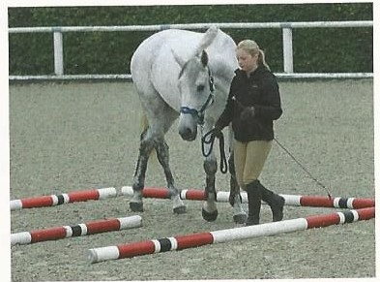
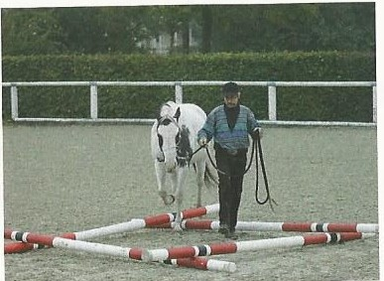
Einige Lektionen
Stangenlabyrinth
Stangenkreuz

Slide 17
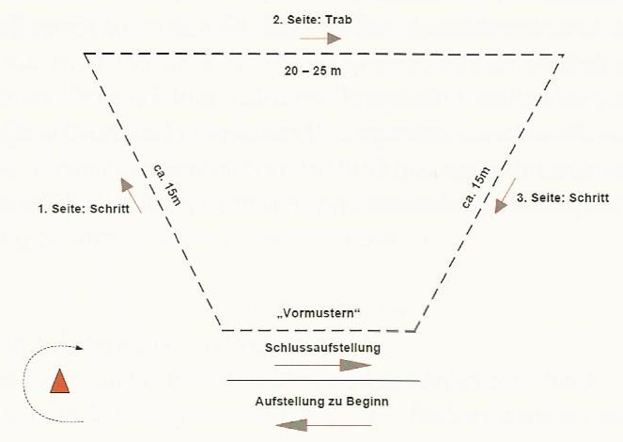
Einige Lektionen
Dreiecksbahn

